Slide 1
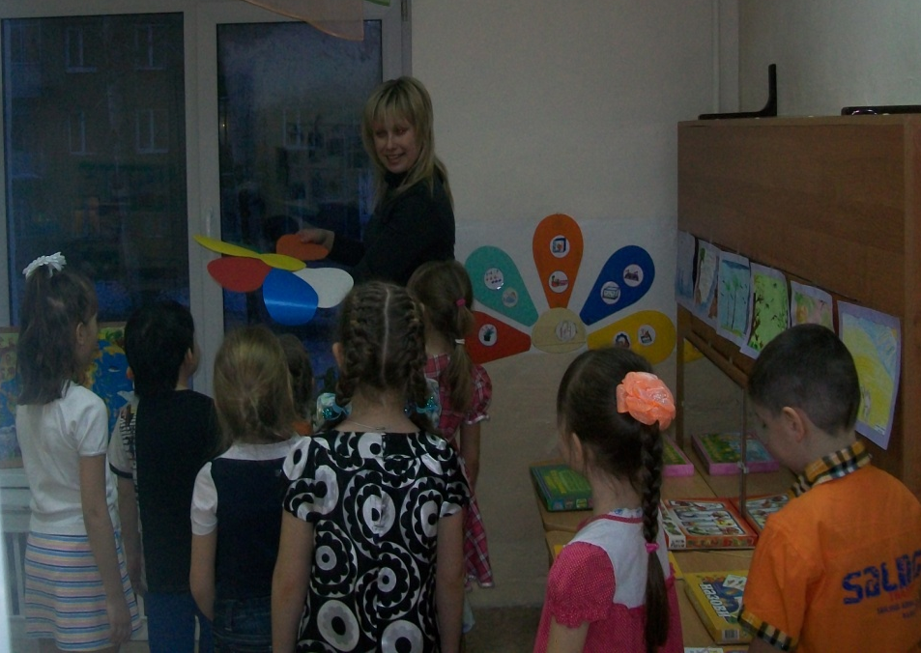
Конкурс Pro - педагог
«Воспитатель – это волшебник, который открывает детям дверь в мир взрослых. И от того, что знает и умеет воспитатель, зависит и то, чему и как он научит своих воспитанников». К. Гельвицкий

Slide 2
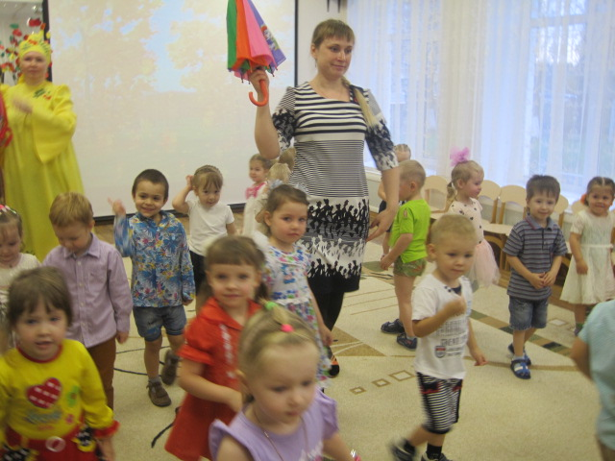
Закончив в 2009 году Соликамский Государственный педагогический институт, я стала воспитателем. И ни минуты не пожалела об этом. Я часто думаю о том, чтобы я дела без горящих глаз, без ста вопросов «Почему» . И так распорядилась судьба и привела меня в детский сад. Теперь это мой второй дом, в котором меня ждут, любят, ценят. Я думаю, что только профессия воспитателя даёт волю буре чувств и эмоций , почву для размышления и творчества.

Slide 3
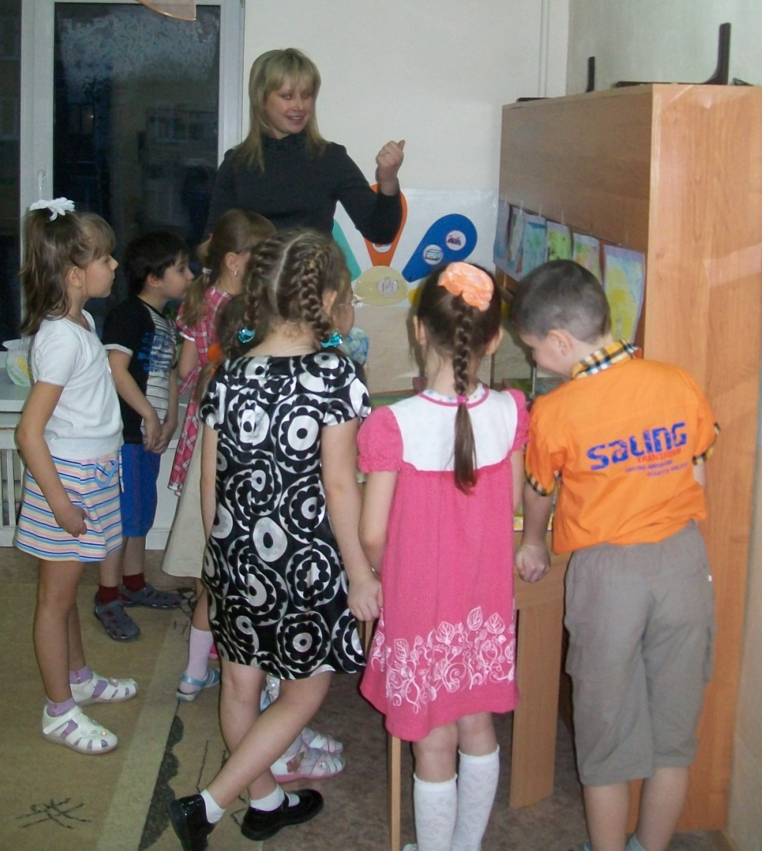
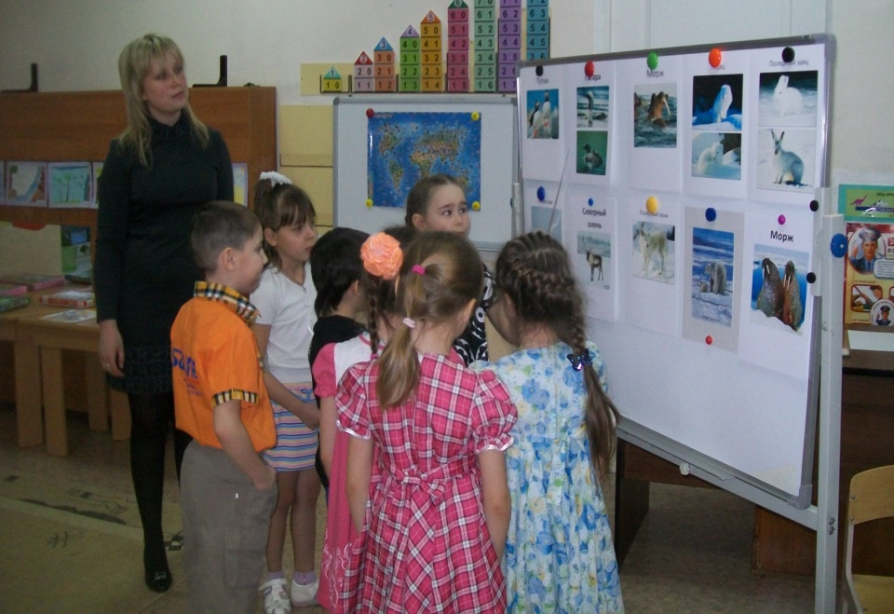
В 2012 году я попробовала свои силы в конкурсе «учитель года 2012». в номинации «педагог дошкольного образовательного учреждения»

Slide 4
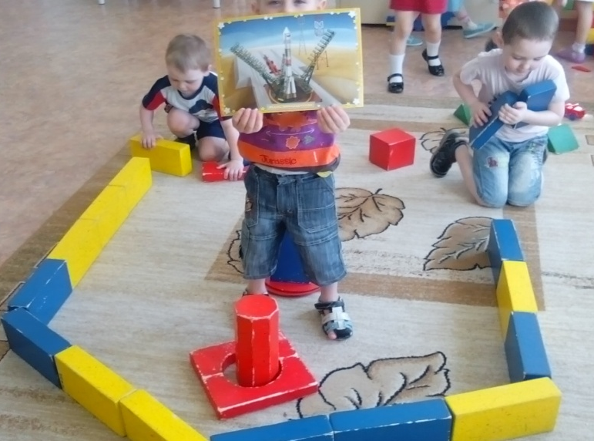
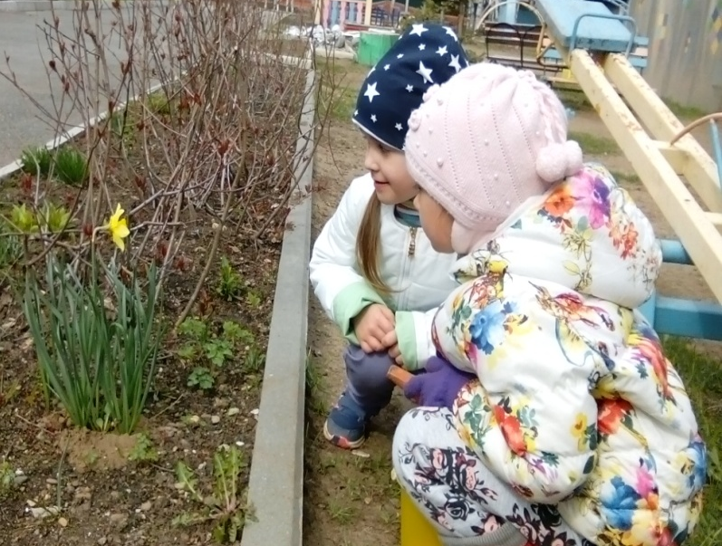
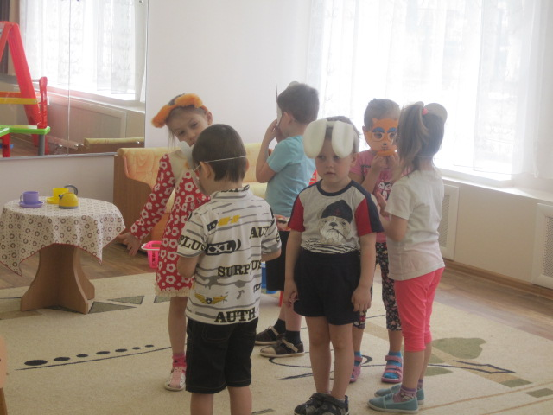
Быть воспитателем, значит быть всегда чуть - чуть ребенком, чтобы уметь чувствовать как ребенок, радоваться и смеяться вместе с ними, и не только учить, но и учиться самому.

Slide 5
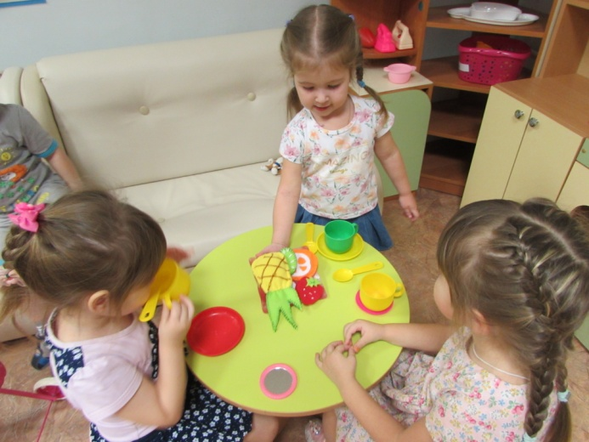
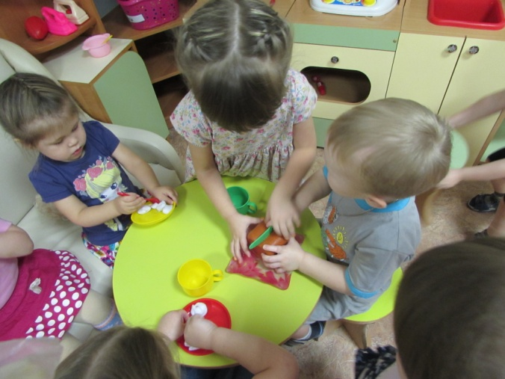
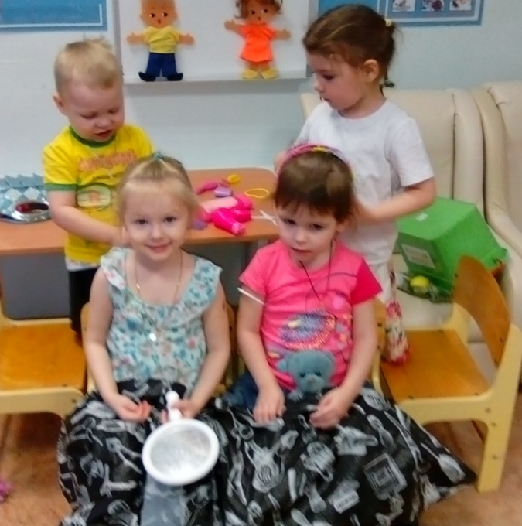
Я очень горжусь своей профессией и считаю, что нет лучше профессии Воспитателя!!!

